Slide 1
Er Malthus tilbage? - er grænsen for vækst nået?
Carl-Johan Dalgaard
CEPOS 14.12.12

Slide 2
BAGGRUND. P.t. debat om hvorvidt grænsen for videre vækst er nået (ikke mindst på Information’s sider).
Interessant og legitim debat. ”Vedvarende” vækst er et nyt (ca 150 år) fænomen. Det sidste århundrede kunne være et transition regime til ny stagnation
Værd at gå til med åbent sind (mens man undertrykker en følelse af deja-vue).

Slide 3
TO SPØRGSMÅL
Hvad er grundforudsætningerne for videre vækst?
Begrebsafklaring:
”Vækst” = Eksponentiel vækst i BNP per indbygger.
Er der noget der tyder på, at grænsen er ved at være nået?
Er grundforudsætningerne ophørt med at være opfyldt?
Er væksten systematisk løjet af i OECD området?

Slide 4
TO SVAR:
Vedvarende vækst i nye ”ideer” og tilstrækkelige substitutions-muligheder mellem naturkapital og menneskeskabt kapital
Nej.

Slide 5
Hvad er grundforudsætningerne for vækst?

Slide 6
Ultimativt drives vækst af ny viden. Er der grænser for vidensakkumulation?
Teori. Jones (1995) m.fl.: De facto, Ja. ”Fishing-out”: stadig flere forskere til at jage stadigt mere komplicerede innovationer for at fastholde vækst (mange teoretiske indvendinger; men lad nu det ligge)
Konsekvens: Vedvarende (global) befolkningsvækst påkrævet for vedvarende vækst → De facto grænser for vækst.

Slide 7
Selv forudsat tekniske fremskrift kan knappe naturresourcer sætte grænser for vækst
Teori. Om væksten er begrænset eller ej afhænger af hvor ”let” det er at substitutere ”naturkapital” for ”menneskeskabt kapital” (maskiner; humankapital i bred forstand).
Konsekvens: Hvis ”svært” (”substitutionselasticitet ”< 1): Nul vækst på langt sigt.

Slide 8
Er grænserne ved at være nået?

Slide 9
Forudsætning 1: Fortsat vidensakkumulation. Foreløbig masser af plads til øget andel af arbejdsstyrken i ”videnskabende erhverv” og dermed vækst i FoU personale

Slide 10
Anskuelighedsøvelse.
Antag:
Nul vækst i den globale befolkning
Vækst i FoU personale med 2% p.a. (teori: sikrer 2% vækst i BNP p.c. ved ”ekstrem” fishing out) indtil 3.4 % beskæftigelsesandel globalt
”Målet” nås om: 48 år

Slide 11
Forudsætning 2: Substitutionsmuligheder mellem naturkapital
og menneskeskabt kapital
På makroniveau er elasticiteter over 1 ikke et sælsyn (fx Weil, 2009).
Ændrede sektorsammensætning, produktinnovationer (lavere ressource input) mv
Ingen ved hvor længe dette kan vare ved. Men p.t. synes synes forudsætningerne for vækst - på denne kant - ikke at være forsvundet

Slide 12
Observation: Væksten er systematisk løjet af i OECD området!

Slide 13
Men: Aftagende befolkningsvækst giver automatisk lavere BNP vækst

Slide 14
Og: Konvergens leder til faldende gns vækstrate i OECD

Slide 15
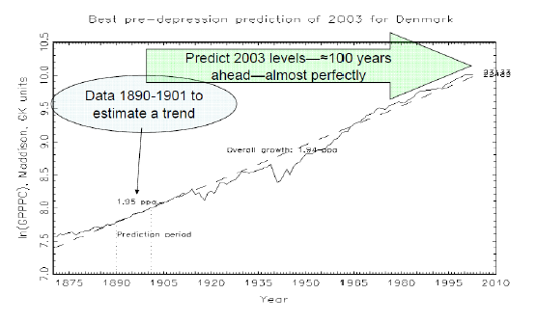
1950erne og 1960erne var meget specielle … genopbygningen af Europa

Slide 16
Bundlinje

Slide 17
Ingen véd om væksten vil fortsætte ”for evigt”
Men:
P.t. intet der tyder på at grundforudsætningerne for vækst er brudt
Vækstprocessen forekommer stabil over det lange sigt (arbitrære tiårsintervaller kan ikke anvendes til at aflure langsigtede tendenser)

Slide 18
TAK FOR JERES OPMÆRKSOMHED!

